Slide 1
Masterclass fusies en overnames juridische aspecten
Nyenrode 29 juni 2021 Diederick de Boer Lexence

Slide 2
Juridische Aspecten van Fusies en Overnames
Introductie
Typen fusies en overnames
Het overnameproces
De intentieovereenkomst
Due diligence
Koopovereenkomst / Share Purchase Argeement
Opschortende voorwaarden / fusiecontrole
Closing

Slide 3
Juridische Aspecten van Fusies en Overnames
Introductie
Typen fusies en overnames
Het overnameproces
De intentieovereenkomst
Due diligence
Koopovereenkomst / Share Purchase Agreement
Opschortende voorwaarden / fusiecontrole
Closing

Slide 4
2.1 Typen Overnames
PROCES | JURIDISCHE STRUCTUUR
Negotiated | Overname aandelen
Dictaded (auction) | Overname activa en passiva
Hostile | (Juridische) Fusie
Overnames zijn te onderscheiden naar proces en juridische structuur

Slide 5
2.2 DealStructuur Activa-passiva vs Aandelendeal
Activa-passiva deal
Aandelendeal
A
Aandeelhouder
B
Koper
A
Verkoper
SPA
B
Verkoper
$
APA
$
Aandelen
C
Verkoper
Activa
Passiva
C
Vennootschap
(Onderneming)
Overdracht activa: (on)roerende zaken, vorderingen, IE-rechten, contracten, werknemers en eventueel passiva
Verplichtingen blijven in principe achter bij verkoper. Let op overgang onderneming i.v.m. werknemers
Alle activa dienen afzonderlijk te worden overgedragen. Let op: medewerking wederpartijen bij contracten nodig
Fiscaal bestaat de mogelijkheid een (hogere) afschrijvingsbasis op de balans van koper te creëren
Activa
Passiva
Overdracht aandelen in een kapitaalvennootschap
Verplichtingen van vennootschap zijn onderdeel van de deal
Overdracht van aandelen gebeurt bij notariële akte. Geen medewerking derden nodig. Let wel op “change of control” bepalingen in contracten

Slide 6
Juridische Aspecten van Fusies en Overnames
Introductie
Typen fusies en overnames
Het overnameproces
De intentieovereenkomst
Due diligence
Koopovereenkomst / Share Purchase Agreement
Opschortende voorwaarden / fusiecontrole
Closing

Slide 7
3.1 Negotiated Overnameproces
Prefase: Kennismaking / NDA
Fase I: Intentieovereenkomst (LOI) - Exclusiviteit
Fase II: (Confirmatory) Due Diligence Koper; (exclusieve) onderhandelingen over SPA
Fase III: Ondertekening SPA
Fase IV: (externe) goedkeuringen (ACM etc.); finaliseren financiering; evt. W&I Insurance; Closing
Advies OR
Vereenvoudigde weergave van een “standaard” een-op-een overnameproces
Goedkeuring ACM/EC
MAC

Slide 8
3.2 Betrokkenen bij overname-proces en hun rol
Koper
Aanbod (waardering)
Due Diligence, onderhandelingen SPA, opschortende voorwaarden
Verkoper
Bijdragen aan Informatie Memorandum; Data Room
Due Diligence Meetings en Q&A; onderhandelingen SPA
Over te nemen Onderneming (Target)
Structureren (nieuwe) financiering overname en optioneel werkkapitaal
Onderhandelen over committed term sheets en definitieve financieringsdocumentatie
Aflossing bestaande financiering op closing
Investment Bank / Corporate Finance Firm
Advocaten
Banken
Due Diligence Experts (Accountants, Fiscalisten, Juristen)
Persbericht, integratie en implementatie
Persbericht
Bijdragen aan Info Memo; Data Room
Due Diligence Meetings en Q&A; Managen proces adviesaanvraag OR
Persbericht
Opstellen Informatie Memorandum; benaderen marktpartijen (koper of verkoper); waardering Target
Managen verkoopproces; onderhandelingen
Uitvoeren due diligence analyse en rapportage
Pre-analyse juridische struikelblokken; advies inzake NDAs
Due Diligence; opstellen transactiedocumentatie; onderhandelingen; management dealproces
Fiscale structurering deal (met name bij participatie management)
W&I Insurance (verzekeraar)
Review Due Diligence Rapporten (Buy-side / Sell-side); Expert Calls; uitonderhandelen polis
Eventueel meldingen bij mededingautoriteiten

Slide 9
Juridische Aspecten van Fusies en Overnames
Introductie
Typen fusies en overnames
Het overnameproces
De intentieovereenkomst
Due diligence
Koopovereenkomst / Share Purchase Agreement
Opschortende voorwaarden / fusiecontrole
Closing

Slide 10
4. Intentie-overeenkomst / Letter of Intent
Een letter of intent (LOI) is een intentieovereenkomst met betrekking tot een (exclusieve) onderhandeling over een voorgenomen transactie
Wordt doorgaans gesloten:
voorafgaand aan due diligence in een een-op-een proces; of
met de geselecteerde bieder in een auction (bijvoorbeeld bij een pre-emptive bid)
Een LOI bevat doorgaans bindende en niet bindende bepalingen:
NIET-BINDENDE BEPALINGEN | BINDENDE BEPALINGEN
Waardering / Koopprijs Aannames en voorwaarden bod Proces en tijdlijn voor due diligence en verdere transactie | Exclusiviteit Geheimhouding Kosten Rechtskeuze

Slide 11
Juridische Aspecten van Fusies en Overnames
Introductie
Typen fusies en overnames
Het overnameproces
De intentieovereenkomst
Due diligence
Koopovereenkomst / Share Purchase Agreement
Opschortende voorwaarden / fusiecontrole
Closing

Slide 12
5.1 Due Diligence –doelstellingen
Doelstellingen
Voorspellen toekomstige performance
Financieel en Commercieel
Analyse van potentiële risico’s en bedreigingen
Financieel en Juridisch
Ontdekken van “Red Flags” en “Deal Breakers"
Allen
Compliance
Juridisch en Fiscaal
Bevestigen koopprijs
Financieel
Wat wordt bekeken en waarom?

Slide 13
5.2 Due diligence aandachts-gebieden
FINANCIEEL | Analyse jaarrekening en tussentijdse cijfers (management reports) Analyse toegepaste accounting principes Historische omzet en kostgegevens Consistentie historische gegevens en projecties Analyse historische en geprojecteerde werkkapitaalniveaus Analyse schuld en cash items als vergelijkbare items
JURIDISCH | Analyse juridische risico’s Corporate (structuur, eigendom aandelen) Commerciële contracten (klanten, leveranciers, algemene voorwaarden, distributie, agentuur, franchise, joint ventures) Arbeidsrecht (arbeidsovereenkomsten, CAO, medezeggenschap) Onroerend Goed (eigendom, huur) Compliance en vergunningen (AVG/GDPR) Geschillen en Procedures Intellectueel Eigendom Mededingingsrechtelijke aspecten Transactiestructuur, implementatie bevindingen in documentatie, executie
FISCAAL | Beoordeling historische fiscale risico’s Beoordeling fiscale positie Beoordeling mogelijke toekomstige fiscale voordelen Beoordeling fiscale gevolgen transactie (bijvoorbeeld verbreking fiscale eenheid)
COMMERCIEEL | Analyse / opstellen businessplan Waardering Financiering/Financierbaarheid Marktanalyse Kwaliteit van activa
Wat wordt bekeken en door wie?

Slide 14
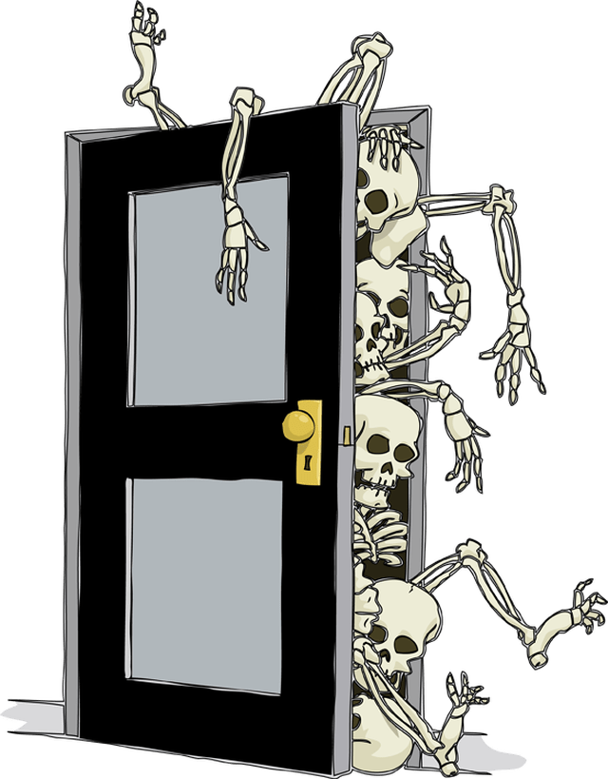
5.3 Due diligence bevindingen
Due Diligence Bevindingen
Deal Breakers – issues die doorgang transactie verhinderen
Pricing issues – issues die worden meegenomen in de waardering c.q. prijs
SPA (contract) issues – punten die contractueel worden opgelost (garanties, vrijwaringen, opschortende voorwaarden)
Commercial Override – risico’s en issues die bewust worden verdisconteerd in de commerciële overwegingen bij de deal
Wat te doen met lijken in de kast?

Slide 15
5.4 Buy Side vs Sell Side DUE DILLIGENCE
WEET JE WAT JE KOOPT? | WEET JE WAAR EEN KOPER OVER GAAT ONDERHANDELEN?
Maximeren van waarde van de deal voor koper door: identificeren van afwijkingen/risico’s ten opzichte van verwachtingen en veronderstellingen identificeren mogelijke meevallers en kansen | Maximeren waarde van de deal voor verkoper door: onderhandelpunten vooraf te identificeren en positioneren een snel overnameproces te faciliteren

Slide 16
Juridische Aspecten van Fusies en Overnames
Introductie
Typen fusies en overnames
Het overnameproces
De intentieovereenkomst
Due diligence
Koopovereenkomst / Share Purchase Agreement
Opschortende voorwaarden / fusiecontrole
Closing

Slide 17
6.1 Hoofd-onderwerpen Koopovereen-komst
Koopprijs en waardering
Closing
Bescherming betaalde goodwill door non-concurrentie- en relatiebeding
Concurrentie
Voorwaarden voor Closing
Risicoverdeling (verleden)
Zekerheid voor nakoming
Garanties
Vrijwaringen
Levering Aandelen
Betaling Koopprijs
Externe goedkeuringen (ACM)
Geen Material Adverse Change
Due Diligence Acties
Escrow / Bankgarantie / Inhouding Koopprijs
Borgtocht / Hoofdelijkheid / Concerngarantie
W&I Verzekering
Vast en/of Variabel (Earn-out)
Bedrag en bepaling (Locked Box vs Closing Accounts)

Slide 18
6.2 Bepaling Koopprijs
Aandeelwaarde / Equity Value: de waarde die aan aandeelhouders toekomt oftewel de koopprijs is, de som van:
Ondernemingswaarde / Enterprise Value: waarde van de onderneming going concern (veelal beschreven als multiple van EBITDA)
minus Schuld van de onderneming op Peildatum
plus Liquide Middelen van de onderneming op Peildatum
plus/minus positieve of negatieve afwijkingen van het netto werkkapitaal op Peildatum ten opzichte van normaal (gemiddeld) werkkapitaal
De “Peildatum” is:
de Closing Datum (datum levering aandelen) – Closing Accounts; of
de Effectieve Datum (een datum in het verleden) – Locked Box Accounts.
Ondernemingswaarde vs Aandeelwaarde: “cash and debt free transactie”

Slide 19
6.3 Koopprijs-bepaling
Closing Accounts
Bepaling schuld, liquide middelen en werkkapitaal per de Closing Datum
Afrekening bij Closing op basis van geschatte balans per de Closing Datum
Aanpassing achteraf (ca. 3 maanden na Closing) op basis van definitieve balans (“true up”)
Biedt koper veel zekerheid ten aanzien van de balansposities (schuld, liquide middelen, werkkapitaal)
Locked Box
Bepaling schuld, liquide middelen en werkkapitaal per een economische overdracht datum (Effectieve Datum) in het verleden
No Leakage: onttrekkingen van liquide middelen of vermogen door verkopers zijn vanaf Effectieve Datum niet toegestaan
Economisch vindt overdracht plaats in het verleden (Effectieve Datum) dus – over koopprijs is rente verschuldigd vanaf die datum (of cashflow vergoeding)
Closing Accounts vs Locked Box

Slide 20
6.4 Koopprijs-vormen en Betaling
Vast (Fixed): vast bedrag – cash at closing
Uitgesteld (Deferred): vast bedrag waarbij betaling (gedeeltelijk) is uitgesteld tot na closing
Voorwaardelijk en/of Variabel (Contingent): betaling van de koopprijs en/of betaling daarvan is afhankelijk van het voldoen aan voorwaarden (zoals financiële) doelstellingen (denk aan Earn-outs).
Vendor Loan: de koopprijs wordt (gedeeltelijk) verschuldigd gebleven en omgezet in een lening van verkoper aan koper
Betaling: betaling kan op verschillende manieren plaatsvinden:
Cash
beursgenoteerde aandelen, veelal in de (uiteindelijke moedermaatschappij van) koper;
niet-beursgenoteerde aandelen, bijvoorbeeld in het kader van een herinvestering in het kapitaal van koper (Newco) in een Private Equity buy-out;

Slide 21
6.5 Earn-outs
Earn-out: gedeelte van de koopprijs is variabel en voorwaardelijk aan het behalen van bepaalde financiële doelstellingen na closing
Redenen om een Earn-out af te spreken:
overbruggen verschil in perceptie ten aanzien van de waarde van de onderneming
zekerheid voor koper dat niet te veel wordt betaald
validatie van de projecties in het businessmodel
motivatie voor verkoper/ondernemer om na closing betrokken te zijn en waarde te creëren
mogelijkheid tot verrekening bij claims
Aandachtspunten:
Financieel: definities EBIT/EBITDA, omzet, bruto marge, aantal behouden/nieuwe klanten en toe te passen normalisaties
Procedureel: Accounting Principes die worden toegepast bij berekening Earn-out en procedure voor vaststellen relevante (jaar)cijfers
Governance/Bescherming: management en operationeel beleid van de onderneming na closing (budget, belangrijke investeringen)
Zekerheid: door koper te stellen zekerheid voor betaling

Slide 22
6.6 Garanties en vrijwaringen
Garanties van Verkoper / Representations and Warranties:
set verklaringen van Verkoper ten aanzien van de onderneming en de aandelen die de toestand per ondertekening en/of closing geven
risicoverdeling: risico’s uit het verleden zijn voor rekening Verkoper
bij inbreuk verplichting Verkoper tot vergoeding schade van Koper
gekwalificeerd en beperkt door vooraf aan koper bekendgemaakte informatie (Disclosure) in Data Room of Disclosure Letter
Vrijwaringen / Indemnities:
niet gekwalificeerd of beperkt door kennis van koper
twee categorieën:
specifieke vrijwaringen n.a.v. risico’s die zijn gevonden in Due Diligence
algemene vrijwaringen, in de praktijk alleen voor belasting uit het verleden

Slide 23
6.7 CategorIEËn Garanties
In de praktijk worden Garanties onderscheiden in drie verschillende categorieën, elk met een eigen aansprakelijkheidsregime
FUNDAMENTEEL | Bevoegdheid Verkoper Eigendom Aandelen Bestaan Vennootschap / Groepsmaatschappijen
OPERATIONEEL | Jaarrekening / Balans Rechtmatigheid Bedrijf / Vergunningen Onroerende Zaken Milieu Intellectueel Eigendom / IT Werknemers / Pensioen Belangrijke Contracten Geschillen / Procedures Verzekeringen Juistheid verstrekte informatie
FISCAAL | Belastingen

Slide 24
6.8 Beperkingen van aansprakelijkheid
Aansprakelijkheid wordt normaalgesproken beperkt in bedrag en duur
DREMPEL CLAIMS | Individuele Drempel - normaal 0,1% Koopsom Totale Drempel – normaal 1% Koopsom
MAXIMUM / CAP | Maximum is normaal: 10 – 30% Koopsom voor Operationele Garanties 100% Koopprijs voor andere claims Koper
TERMIJN | Fundamentele Garanties: 5 -20 jaar Belasting Garanties: verjaringstermijn plus 3 maanden of 7 jaar Operationele Garanties: 12 - 24 maanden

Slide 25
6.9 Zekerheid Voor aanspraken
In de Praktijk geven partijen verschillende vormen van zekerheid voor nakoming van hun verplichtingen
Escrow (depot deel koopsom) / Bankgarantie
W&I Verzekering
Concerngarantie / Borgtocht / Hoofdelijkheid
Eigen Vermogen Instandhoudingsverklaring
Holdback / Vendor Loan
Pandrecht

Slide 26
6.10 Warranty & Indemnity (W&I) Insurance
Typen W&I Insurance Polis
Verkoperpolis | Koperpolis
verkoper is begunstigde aansprakelijkheidsverzekering dekking 10-20% koopsom eigen risico 2–3% koopsom | koper is begunstigde schadeverzekering dekking – conform SPA eigen risico 2-3% koopsom
Aandachtspunten W&I Insurance
SPA (aansluiting op polis) | Proces
scope garanties maximale aansprakelijkheid verkopers en eigen risico maximale dekking onder polis afhandeling claims aanvullende zekerheid (escrow) | (tijdig) inschakelen broker eisen verzekeraar aan scope en rapportages in Due Diligence – i.v.m. instructie adviseurs kosten (en verdeling) – zowel direct (broker en fees verzekeraar) als indirect – o.a. due diligence

Slide 27
6.11 Non-Concurrentie
Ter bescherming van de gekochte waarde bevat de koopovereenkomst doorgaans een non-concurrentiebeding en relatiebeding
Verbod voor verkoper op
concurrerende activiteiten
benaderen klanten en leveranciers
afwerven personeel
Duur
1 – 3 jaar na closing (3 jaar is maximum)
Sanctie
een vaste boete eventueel in combinatie met een boete per dag dat de overtreding voortduurt

Slide 28
Juridische Aspecten van Fusies en Overnames
Introductie
Typen fusies en overnames
Het overnameproces
De intentieovereenkomst
Due diligence
Koopovereenkomst / Share Purchase Argeement
Opschortende voorwaarden / fusiecontrole
Closing

Slide 29
7.1 Opschortende Voorwaarden
De koopovereenkomst kan opschortende voorwaarden (Conditions Precedent of CPs) voor Closing te vervullen voor een bepaalde datum (Long Stop Date)
Externe goedkeuringen (beide partijen)
Specifieke due diligence items zoals
Gewijzigde omstandigheden
Melding mededingingsautoriteiten
Andere externe goedkeuringen
Overdracht IE-rechten;
Waiver change of control belangrijke klanten/leveranciers
Geen materieel nadelige wijziging (Material Adverse Change)
Geen inbreuk op garanties
Financieringsvoorbehoud Koper

Slide 30
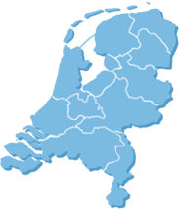
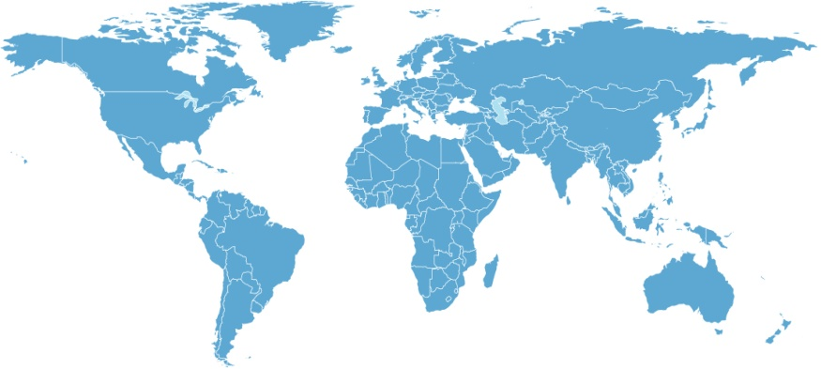
7.2 Merger control (ACM)
Verplichting om concentratie te melden bij de ACM als omzetdrempels worden overschreden
ten minste twee partijen individueel meer dan €30 miljoen in NL; en
gezamenlijk meer dan €150 miljoen wereldwijd
€ 30 miljoen 2x
in NL
€ 150 miljoen
wereldwijd
Melding vindt doorgaans plaats na ondertekening koopovereenkomst i.v.m. publicatie transactie door ACM
Doorlooptijd standaard proces:
4 weken als geen vergunning nodig is (kosten € 17.400)
13 weken voor verlening vergunning (kosten € 34.900)

Slide 31
Juridische Aspecten van Fusies en Overnames
Introductie
Typen fusies en overnames
Het overnameproces
De intentieovereenkomst
Due diligence
Koopovereenkomst / Share Purchase Agreement
Opschortende voorwaarden / fusiecontrole
Closing

Slide 32
8. CLOSING
Op Closing worden de overeengekomen handelingen voor voltooiing van de transactie verricht:
Geldverkeer
via de kwaliteitsrekening van de notaris conform de zogenaamde “Notary Letter”
Financiering
aflossing bestaande bankfinanciering, vrijgave zekerheden
afsluiten nieuwe (acquisitie en/of werkkapitaal)financiering en vestigen nieuwe zekerheden
Praktisch
aanleveren aandeelhoudersregister
aanleveren “closing deliverables” die zijn opgekomen in Due Diligence (zoals nieuwe/aangepaste arbeidsovereenkomsten key personeel, overdracht IE rechten; waiver letters i.v.m. change of control)
wisseling van bestuur
Levering Aandelen
passeren notariële akte van levering

Slide 33
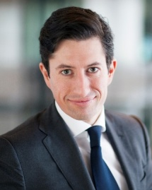
Diederick de boer
Diederick de Boer is M&A advocaat met meer dan tien jaar ervaring. Hij is gespecialiseerd in fusies en overnames, private equity en venture capital transacties. Tot zijn cliënten behoren Nederlandse en buitenlandse private equity en venture capital firms en grotere corporates. Diederick heeft internationaal handels- en bedrijfsrecht gestudeerd aan de Universiteit van Amsterdam met een master International Business Transactions and Law aan Nyenrode en Northwestern University in Chicago.
Corporate/M&A
Advocaat, partner
+31 (0)20 5736 818
+31 (0)61 0166 841 d.de.boer@lexence.com
"Lexence’s 'swift, dependable' team has 'excellent knowledge', provides 'targeted advice' and is 'always willing to go the extra mile'." (Legal 500, 2018)
"According to clients, the team is 'very impressive, pragmatic and very good in negotiations'." (Chambers, 2018)
Diederick was genomineerd voor een M&A Award in de categorie Best Young Talent (M&A Awards, 2013)

Slide 34
NEEM GERUST cONTACT MET ONS OP
+31 20 5736 736
info@lexence.com
www.lexence.com
Amstelveenseweg 500
1081 KL Amsterdam

